Slide 1
Le Camere di Commercio presentano il cassetto digitale dell’imprenditore: impresa.italia.it

Slide 2
Linea strategica di proposizione
Cittadino
Imprenditore
Disintermediazione
Servizi erogati tramite interfacce di facile fruizione
Mobile first
Design coerente alle linee governative
Identità digitale
Strumento di
accesso ai servizi
(oltre alle CNS)
Percorso
Contributo fattivo alla cittadinanza digitale per la creazione dell’ecosistema
di Paese
1

Slide 3
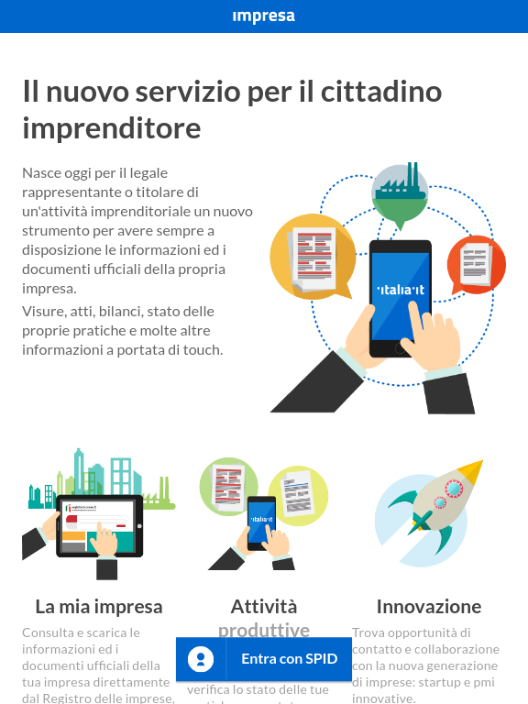
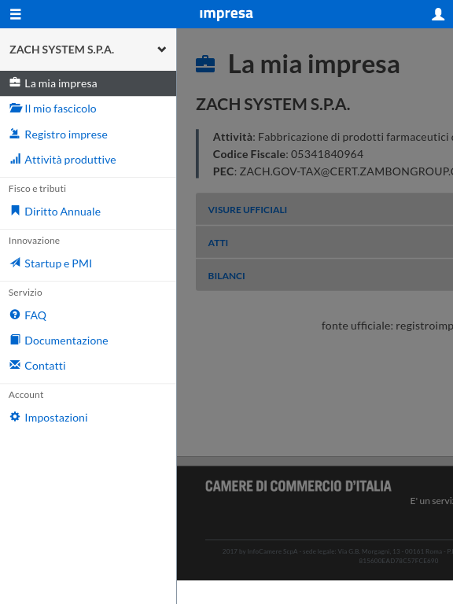
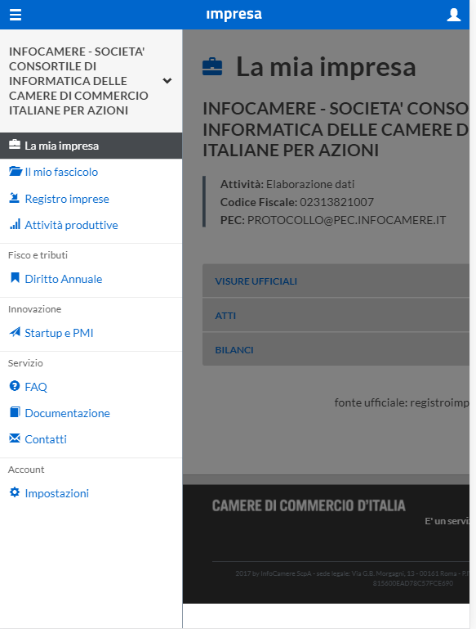
Accesso con SPID o CNS alle aree informative

Slide 4
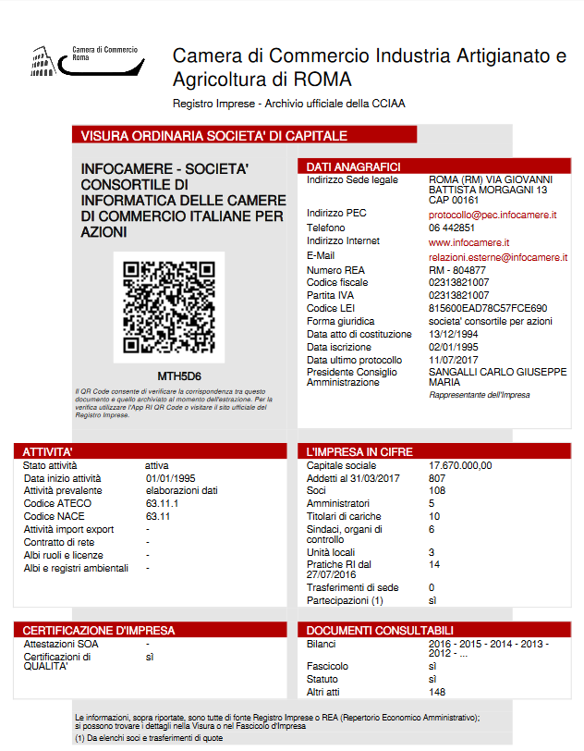
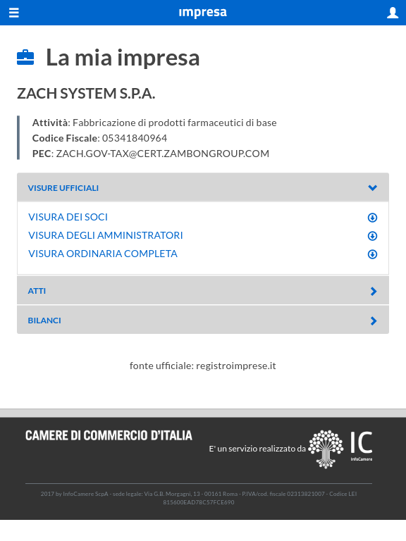
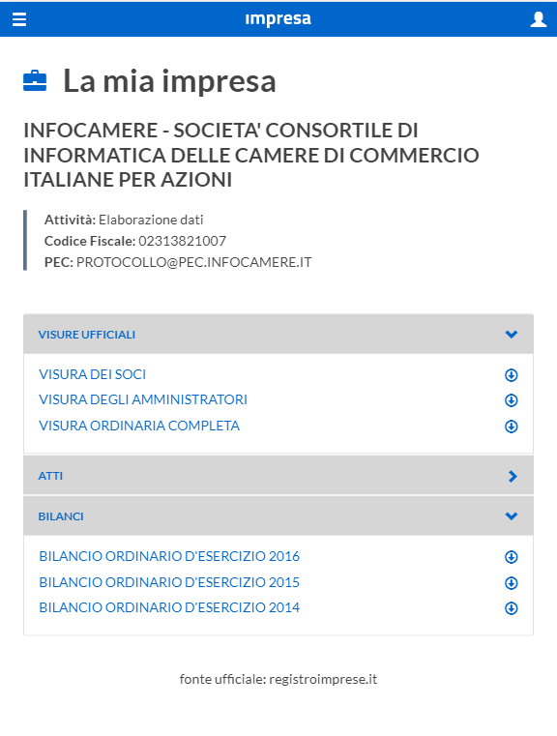
La mia impresa: visure, atti, bilanci

Slide 5
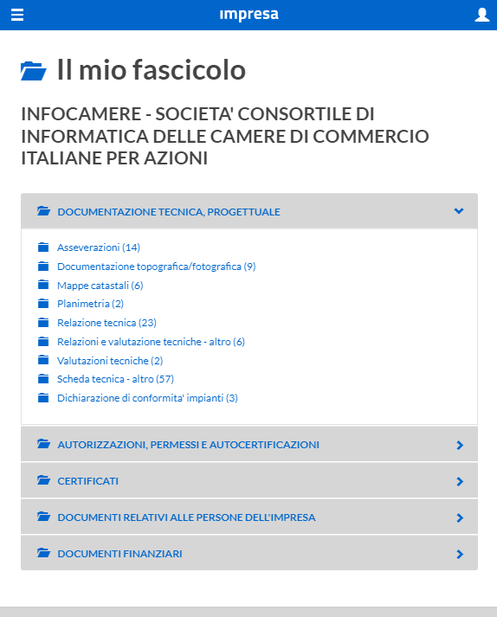
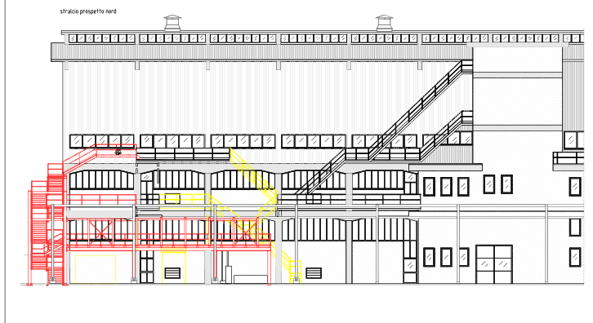
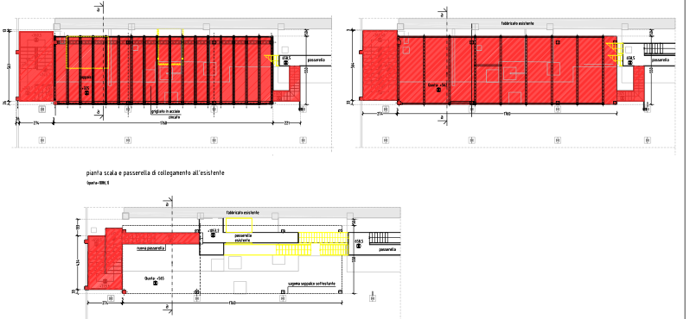
Il mio fascicolo informatico d’impresa

Slide 6
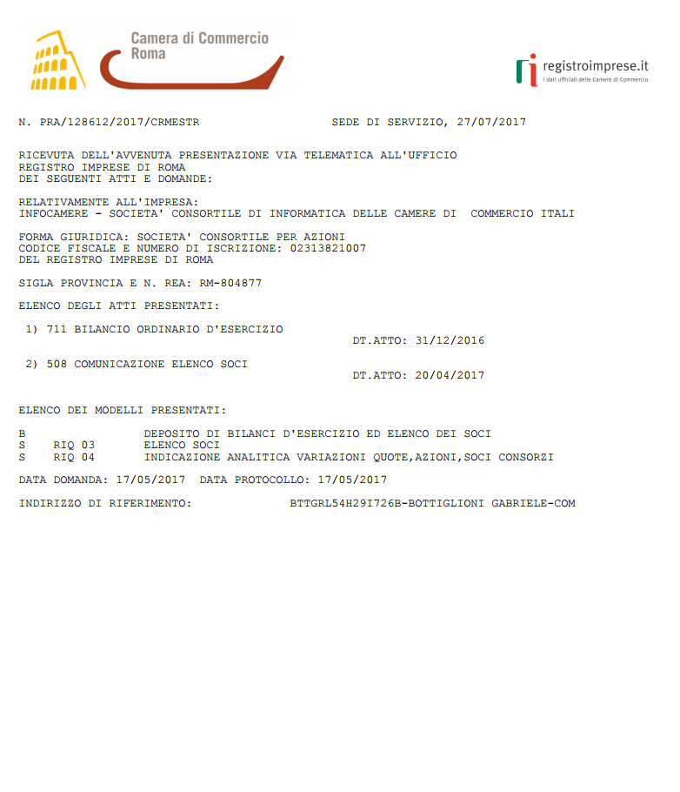
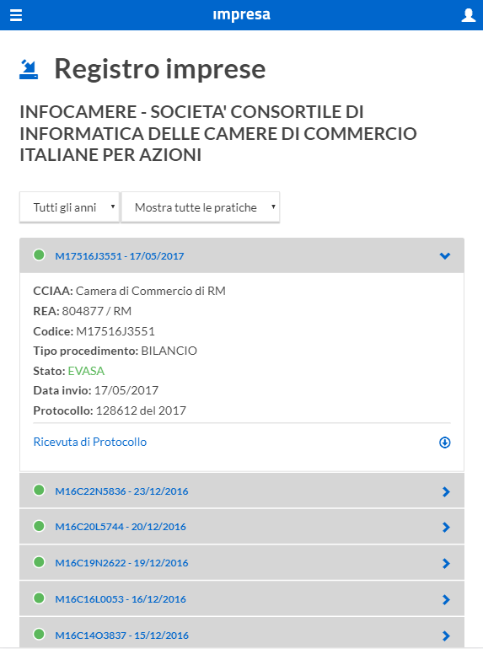
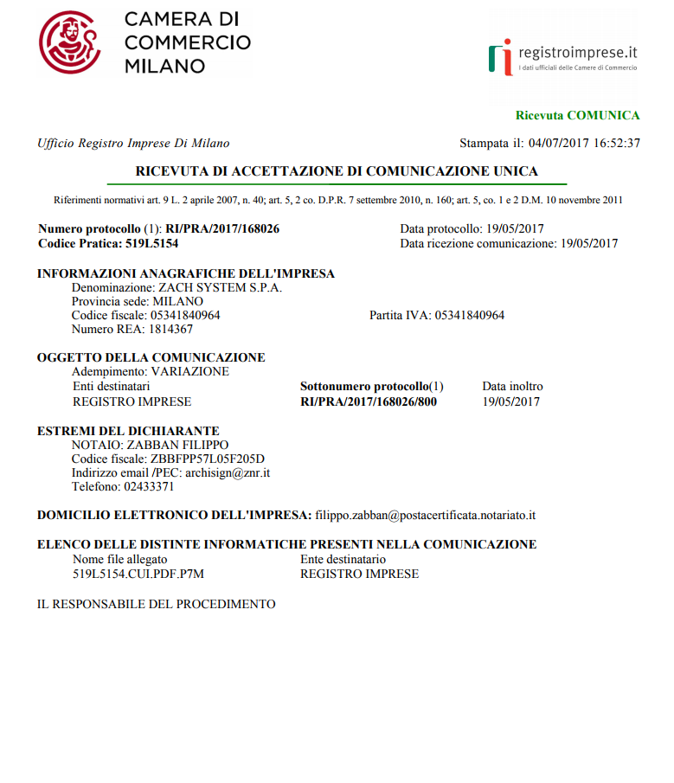
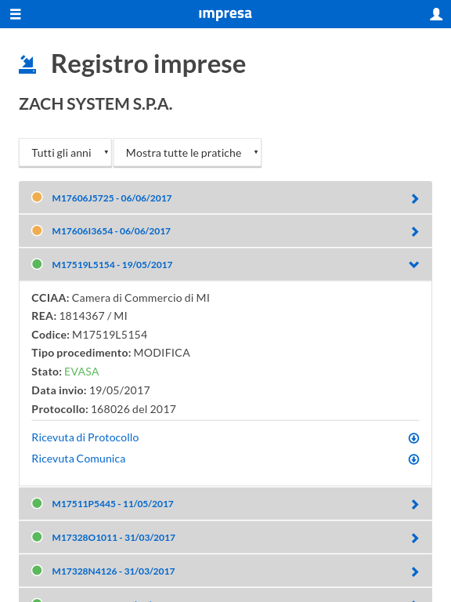
Le mie pratiche nel Registro delle Imprese

Slide 7
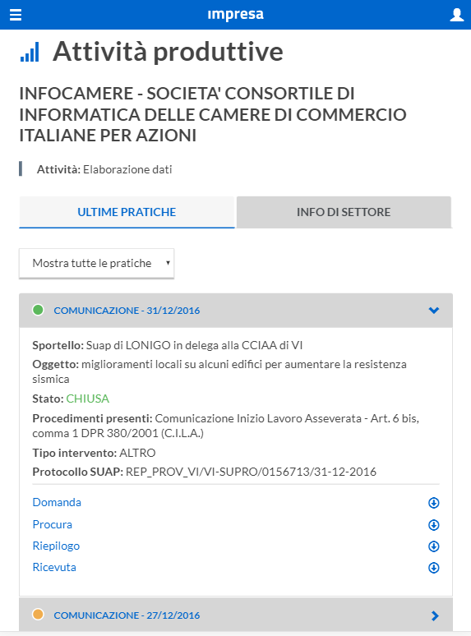
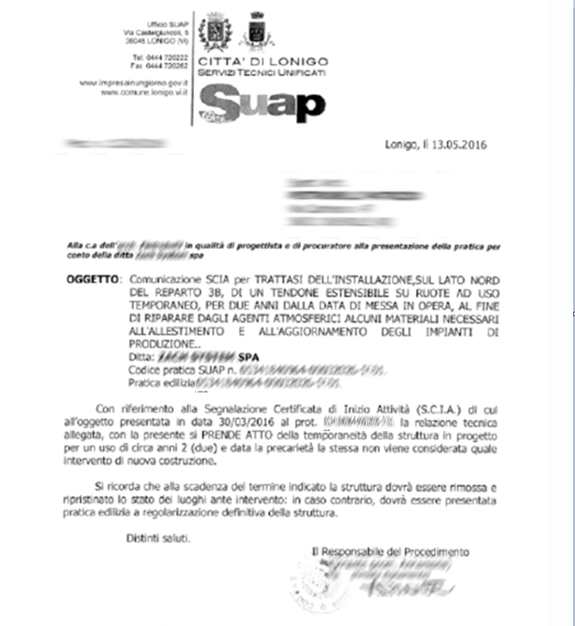
Attività produttive: le mie pratiche SUAP

Slide 8
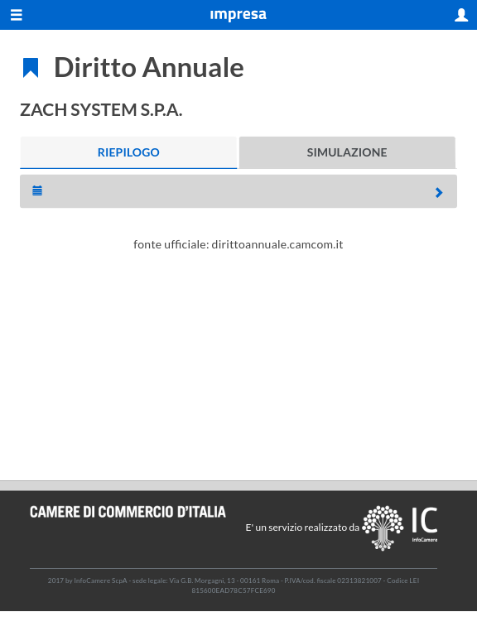
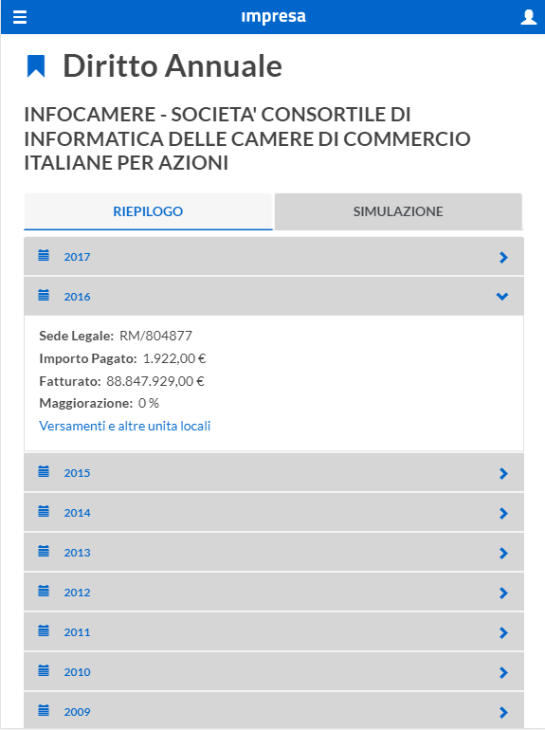
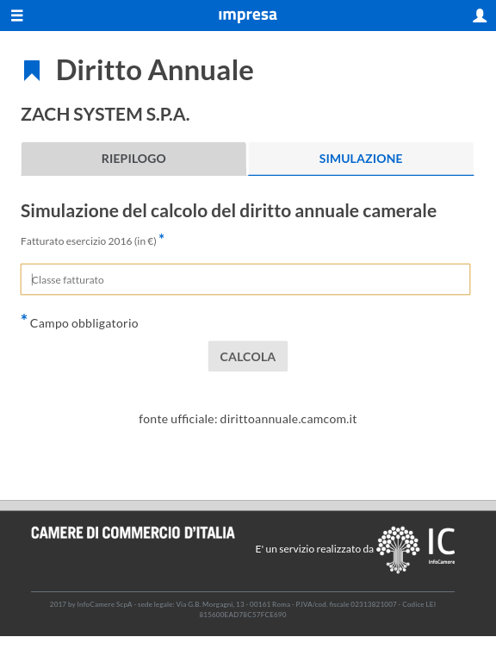
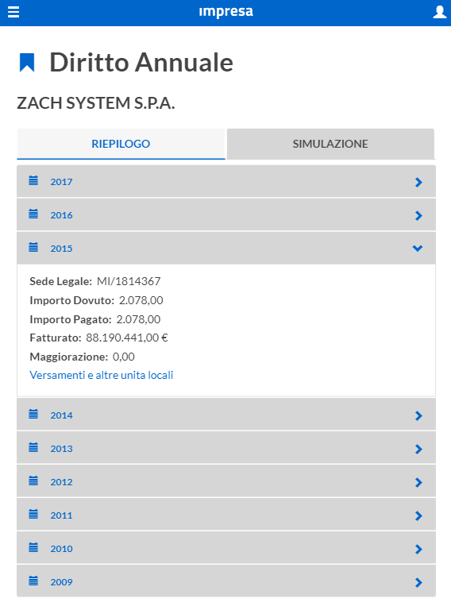
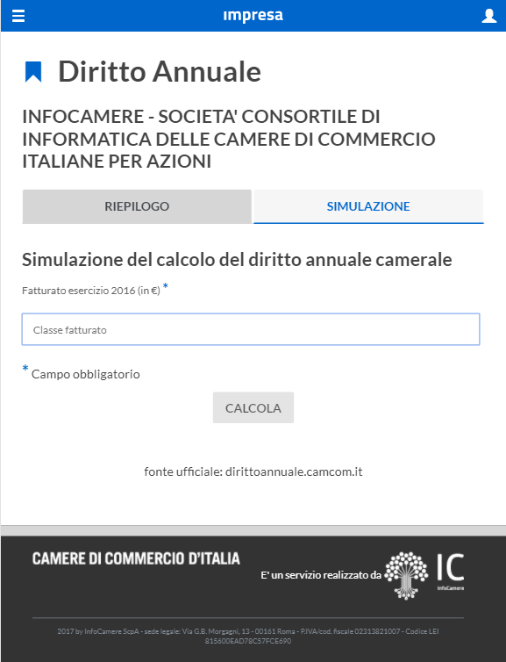
La mia situazione versamenti del Diritto Annuale

Slide 9
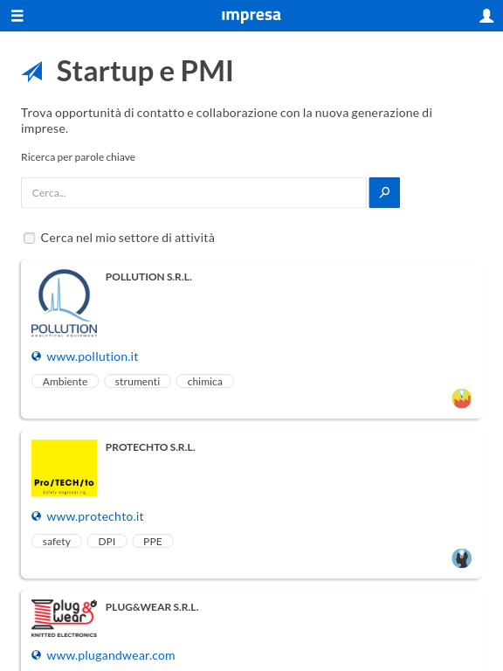
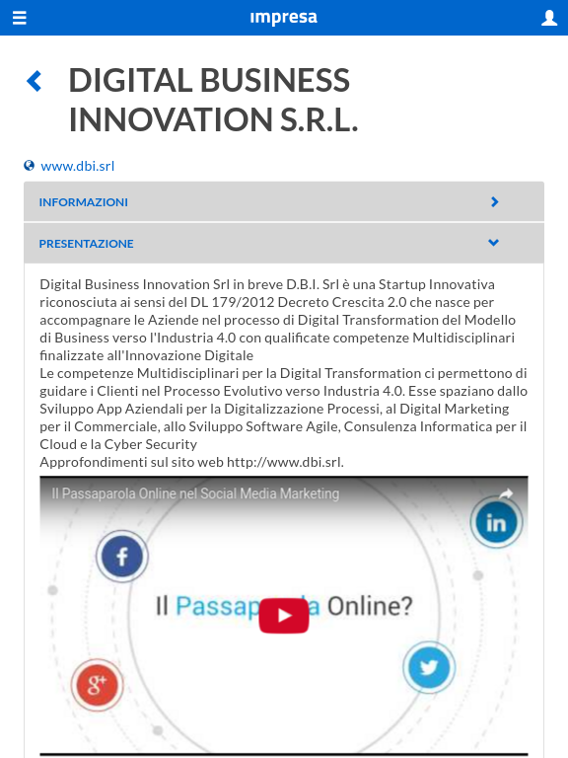
Cerco collaborazione con startup e PMI innovative

Slide 10
twitter.com/infocamere
infocamere.it

